Slide 1


熊线上移
波段先锋营
经传多赢投资投顾：曾文龙
执业证书编号A1120620070001
经传多赢基金从业人员：曾文龙
执业证书编号A20250619007559
中国·广州

Slide 2

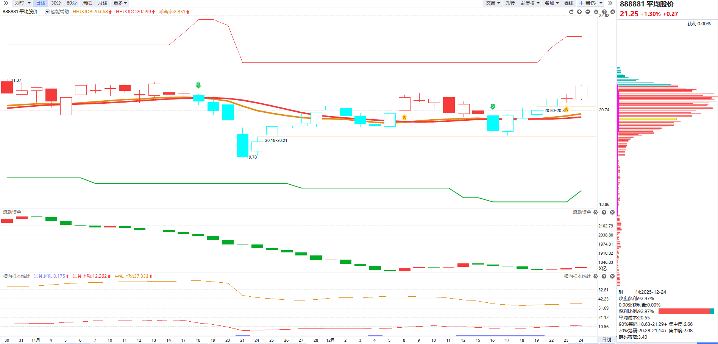
大盘分析
波段交易-趋势篇
主讲老师
曾文龙
执业编号
A1120620070001
大盘层面，周三市场量能稳固维持在1.87万亿，流动资金连续三日翻红，
横向样本统计的短线上攻和中线上攻向上，其中中线上攻占优，优选主力控盘递增，
平均股价成功突破小箱体整理区间，熊线同步触发上移，
伴随大盘重心持续抬高，当前市场环境已形成趋势向上延伸的有利基础。
中国·广州

Slide 3
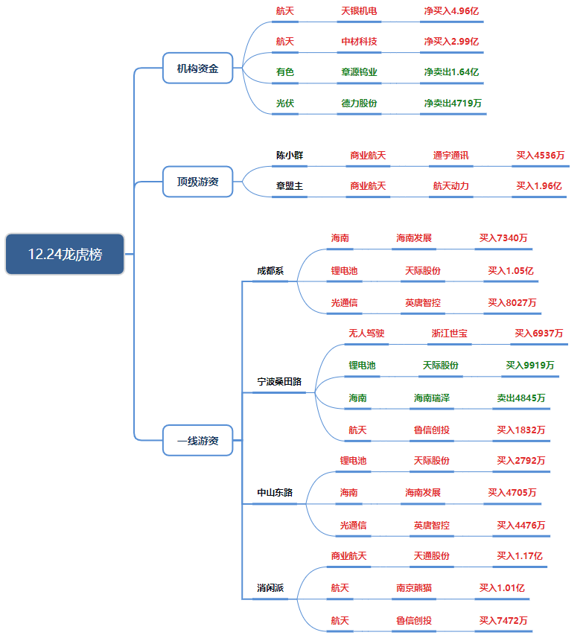
板块龙虎
锂电池：成都系、宁波桑田路、中山东路均买入天际股份，分别买入1.05亿+9919万+2792万，资金集中且多家游资参与，说明锂电池是当前资金共识度较高的方向。
航天：消闲派、陈小群、章盟主均布局该板块，买入1.17亿（天通股份+1.01亿（南京熊猫）+7472万（鲁信创投）+4536万（通宇通讯）+1.96亿（航天动力），资金量级大（章盟主单次买入近2亿），属于当前强主线。
其他活跃板块：海南概念：成都系买海南发展（7340万）、中山东路买海南发展（4705万），宁波桑田路卖海南瑞泽（4845万）--资金有分歧，但仍有资金流入，属于局部活跃。
光通信：成都系、中山东路买入英唐智控（分别买入8027万+4476万），属于小范围资金布局。

Slide 4
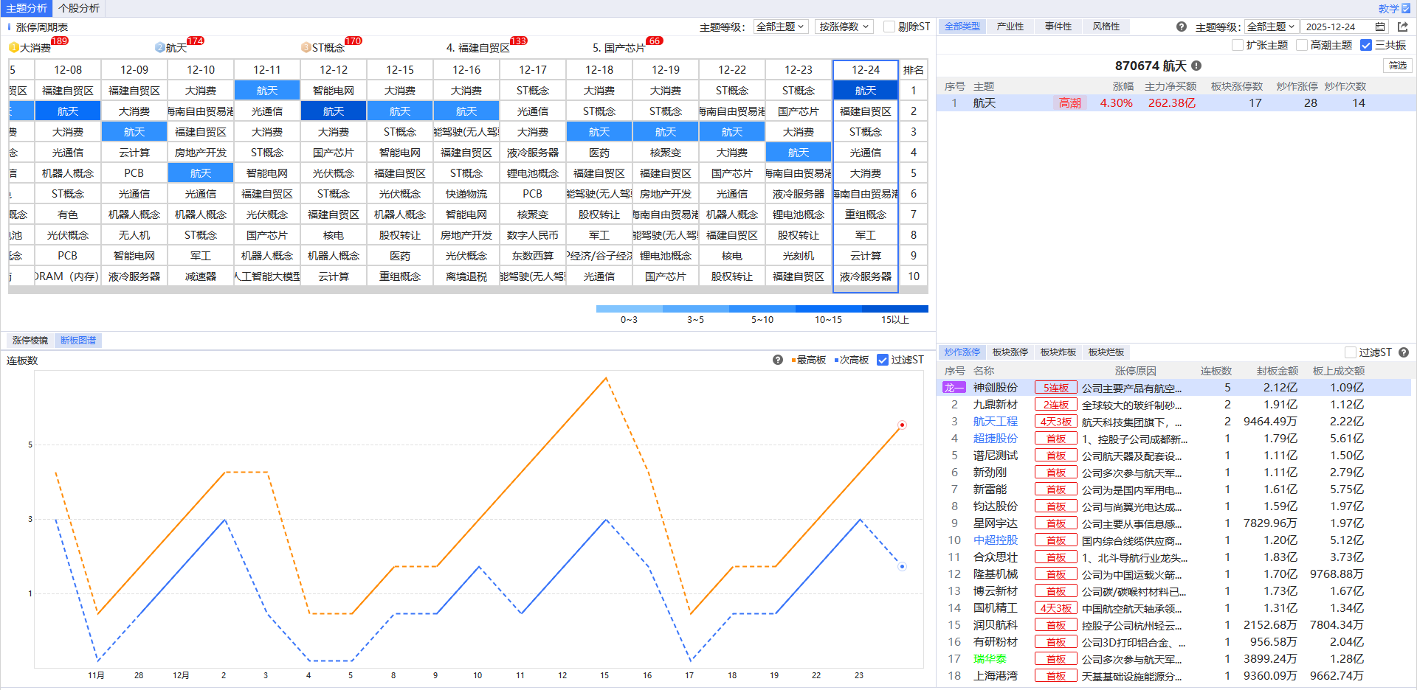
波段交易-趋势篇
主讲老师
曾文龙
执业编号
A1120620070001
高位航天系个股突破新高，开启二波上涨形态；低位补涨行情多点开花，日内涨停家数接近30家，使得航天系成为当前市场最具号召力的主题方向。需要警惕的是，商业航天板块此番暴涨或由量化资金推动形成联动效应，并非市场真实情绪的充分反映，因此板块行情的持续性仍存不确定性。后续操作建议以控制仓位为前提，采取快进快出的短线策略参与。
中国·广州

Slide 5
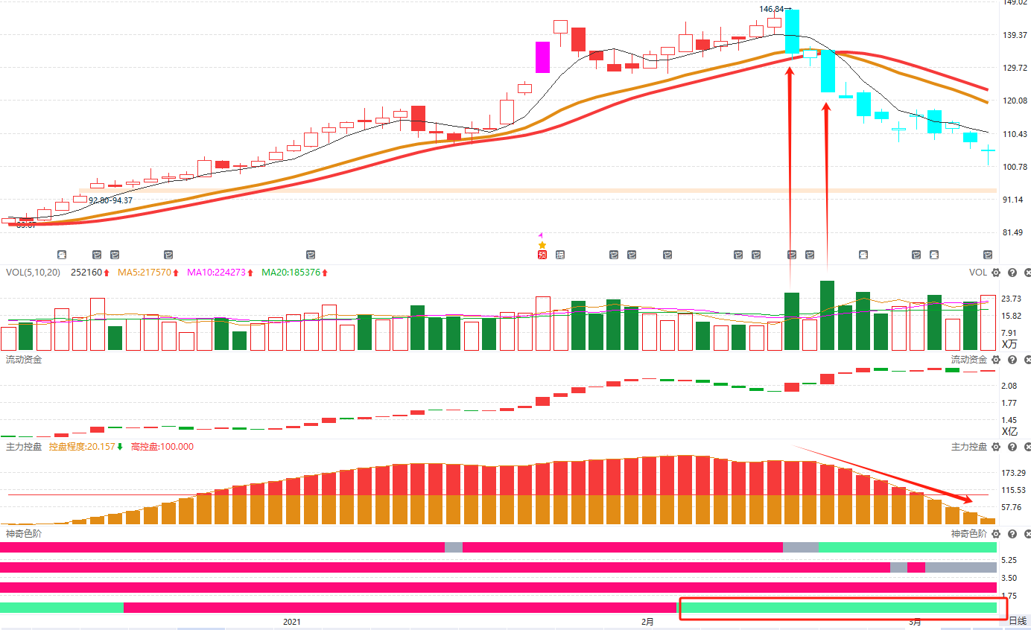
控盘-风险！
抱团股如何判断走弱信号：
震荡期间，调整时间长，但是不能在时间长的基础上，K线越走越弱（阴多阳少），越跌越多。
出现缩量，已经调整充分的，尝试反弹还继续杀跌（放量长阴），意味着筹码可能松动。
持续走弱--控盘减少、或者流动资金持续翻绿；
确定走弱--跌破智能辅助
节奏--上影线是放量的，代表振幅加大，共识分歧；
十字是缩量的，代表振幅降低，共识更容易达成；
上影线都是高抛的，十字都是低吸的

Slide 6
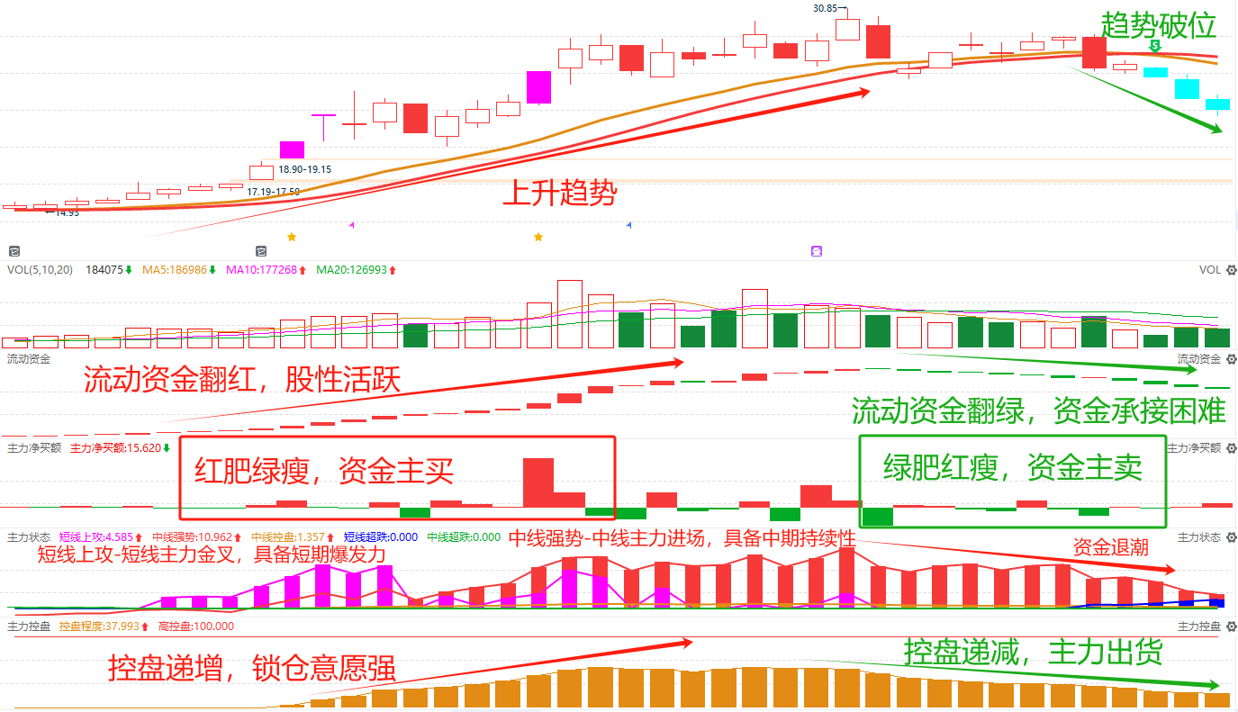
资金走弱不加仓
放量中大阴或者长上影线
流动资金持续翻绿
绿肥红瘦
主力控盘递减

Slide 7
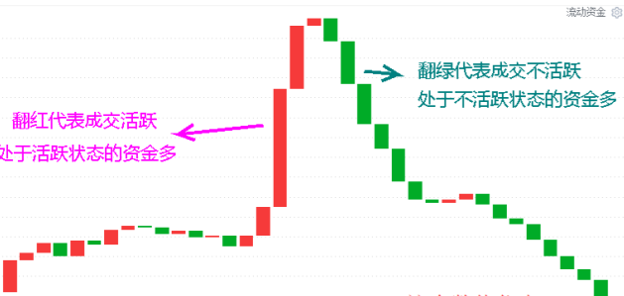
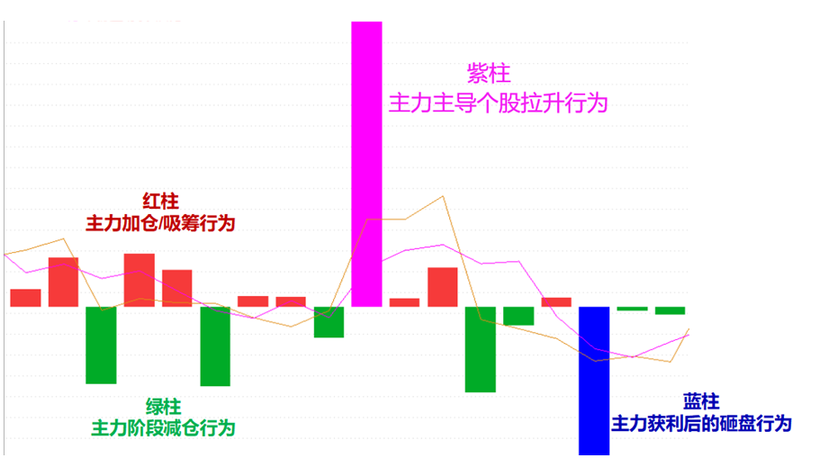
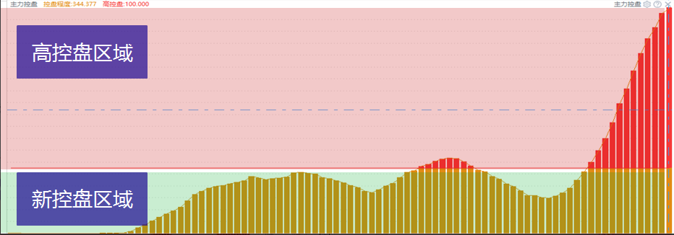
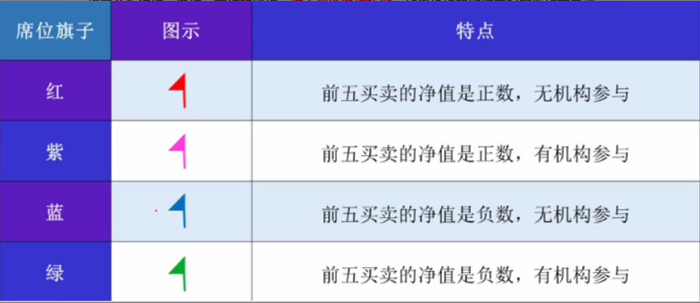
L2-主力资金
流动资金：持续翻红，交易活跃
主力动向紫色：主力强势进场主导拉升
主力控盘：主力资金筹码的锁仓意愿
紫旗：净买额为正，机构游资合力拉升

Slide 8

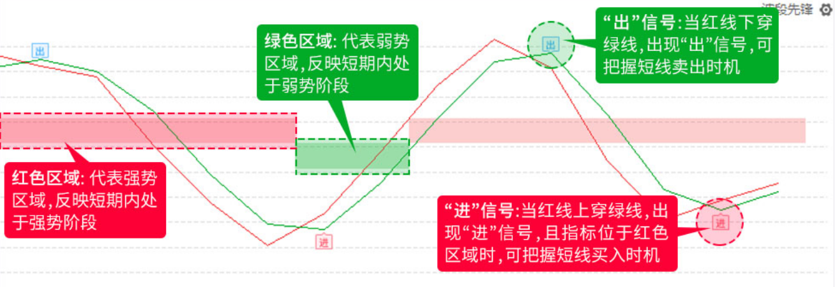
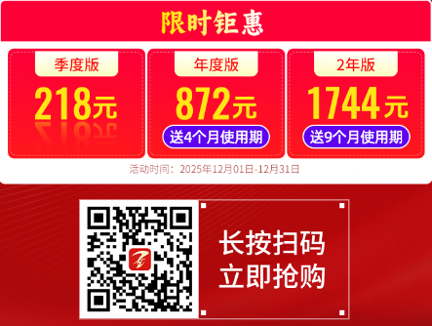
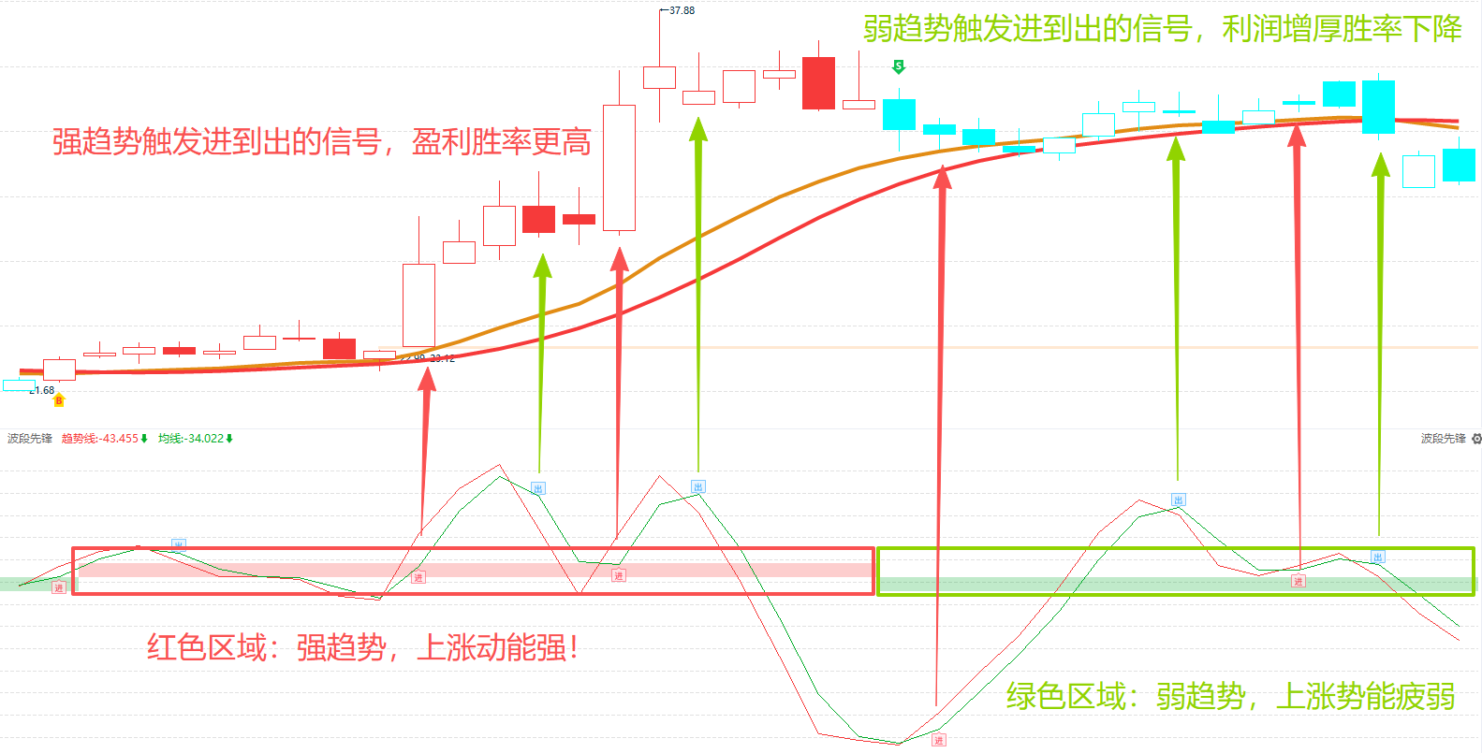
波段先锋-优惠福利！全年最大！！

